Slide 1
Analýza panelových dát

Slide 2
Analýzu panelových dát by sme mohli definovať ako štúdium jednotlivých subjektov (jednotlivcov, domácností, podnikov, regiónov, štátov, ...) a ich vzájomných vzťahov, u ktorých periodicky zisťujeme charakteristické znaky a ich následné hlbšie preskúmavanie.
Podobná definícia môže byť nasledujúca: panelové dáta, niekedy tiež nazývané ako longitudinální dáta, alebo tiež vecne -priestorové dáta zisťované opakovane za určitý časový úsek, sú dáta, kde sú charakteristiky za jednotlivé pozorovania (ľudia, firmy, štáty,...) zisťované za dve a viac časových období.
Skúmanie panelových dát využíva modelového spôsobu riešenia, v ktorom sa objavujú tak prvky analýzy časových radov, ako aj prvky regresnej analýzy. Panelová analýza teda v podstate predstavuje ďalší stupeň modelovania, ktorý mnohonásobne zhodnocuje obvykle draho získané informácie o nejakej skutočnosti.
Panelová analýza nie je doposiaľ tak detailne teoreticky popísaná, jednak z dôvodu krátkej historie používania a jednak z dôvodu náročnosti skúmania.
S rozvojom nových softwarových produktov, bez ktorých je v súčasnosti analýza panelov nepredstaviteľná, sa môžeme skoro dočkať nových poznatkov objavujúcich sa vo vedeckých prácach s exponenciálnym tempom.

Slide 3
Predpokladajme, že získame pomocou výberových techník hodnoty u K znakov u N
pozorovaných objektov za T časových období. Inými slovami, vykonáme T- krát
opakovaný záznam odpovedí na K otázok, ktoré sme položili N respondentom. Teraz
si zavedieme nutnú symboliku, ktorá nám pomôže v prehľadnom zápise vzťahov a modelov.
Symbolom y_{it}, i = 1, 2, ..., N; t = 1, 2, ..., T budeme označovať hodnotu vysvetľovanej premennej u i - teho pozorovania v čase t závislej na K exogénnych, vysvetľujúcich premenných, teda
kde x_{jit}; j = 1, 2, ..., K, i = 1, 2, ..., N, t = 1, 2, ..., T vyjadruje hodnotu j - tej nezávislej vysvetľujúcej premennej u i – teho pozorovania v čase t.
V prípade, že T = 1, získame čisto prierezové dáta, potom môžeme použiť k ich analýze a modelovaniu obvyklé regresné či iné techniky analýzy prierezových dát.
Pokiaľ N = 1, dostaneme v čase opakovane získané údaje týkajúce sa jedného pozorovánia, teda časový rad hodnôt, potom použijeme pre skúmanie tohto radu nejrôznějšie techniky analýzy časových radov.

Slide 4
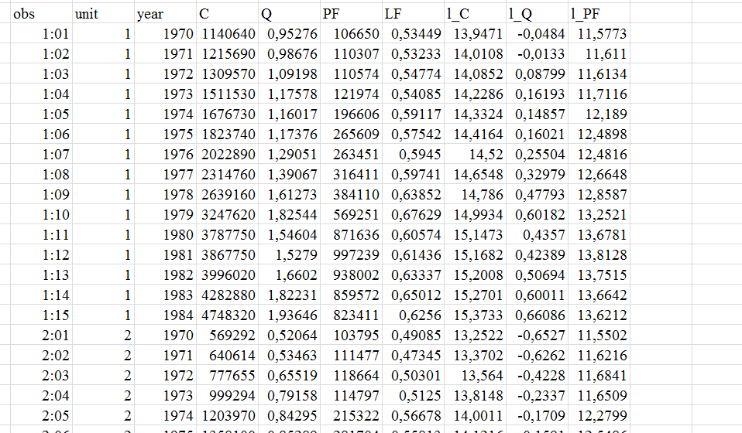
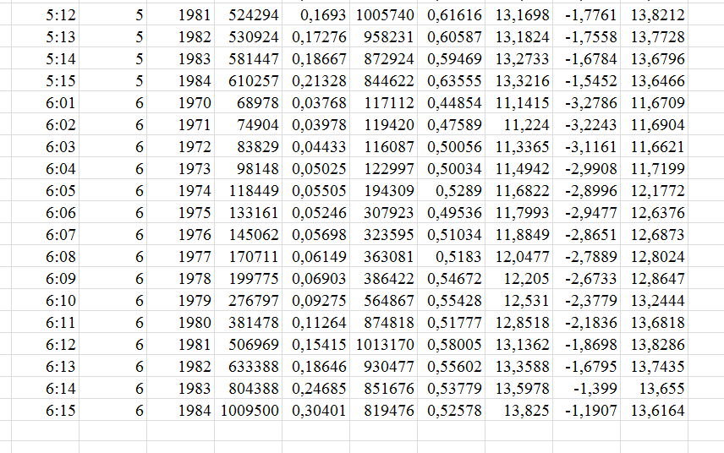
Pr.:
...

Slide 5
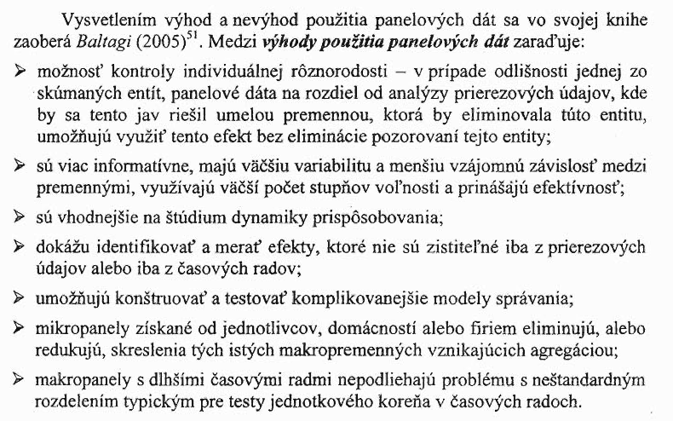

Slide 6
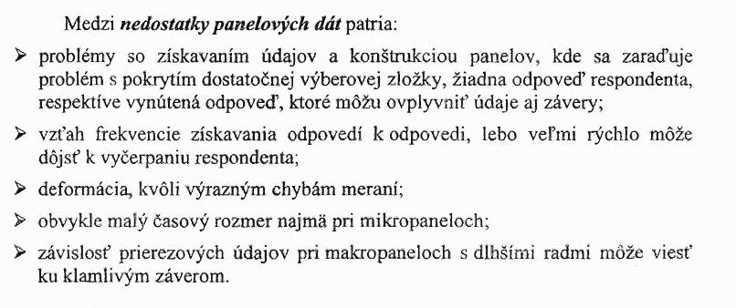
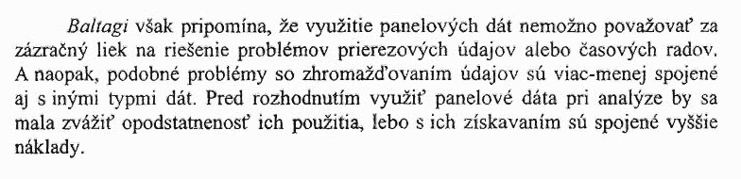

Slide 7

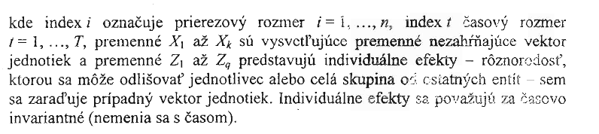
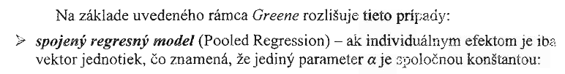
1.
2.

Slide 8
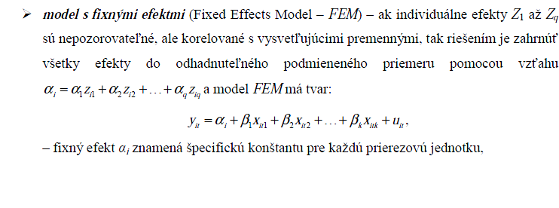
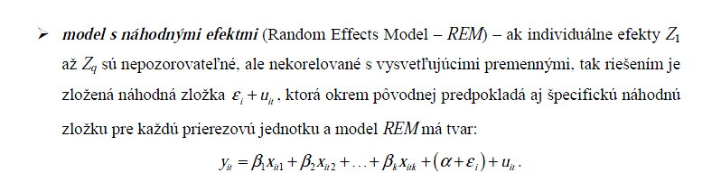
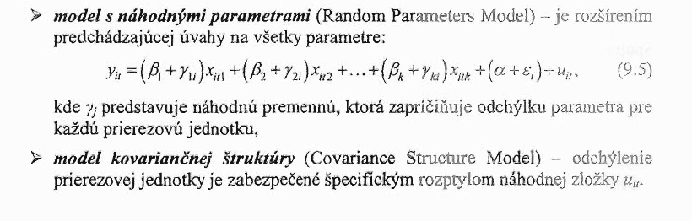
3.
4.
5.

Slide 9

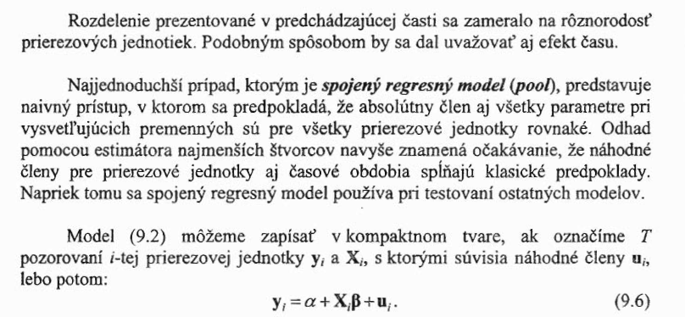
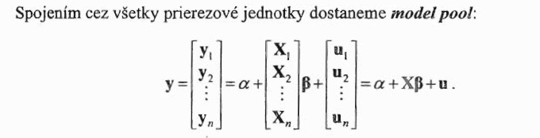
2.
6.
7.

Slide 10
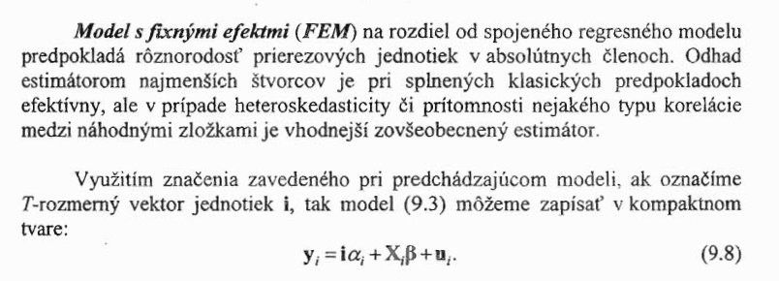
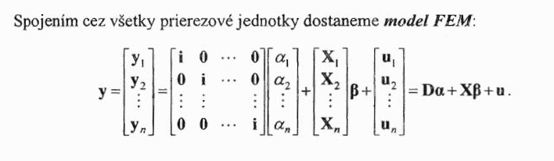
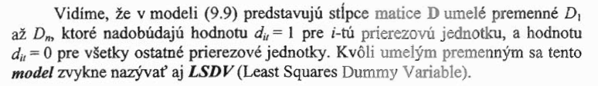
3.
8.
9.
9.

Slide 11

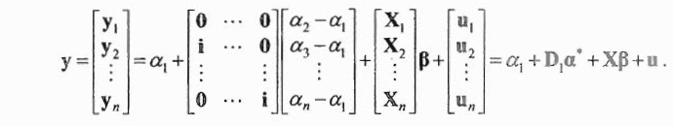
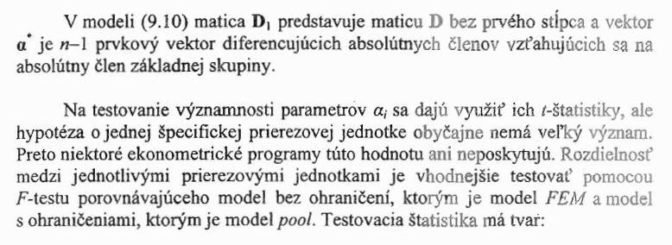
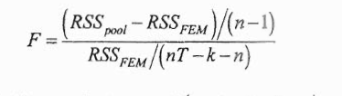
9.
10.
10.
10
11.

Slide 12


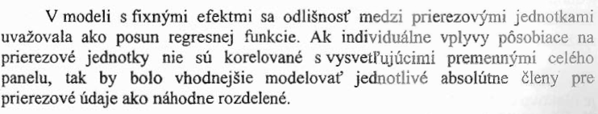

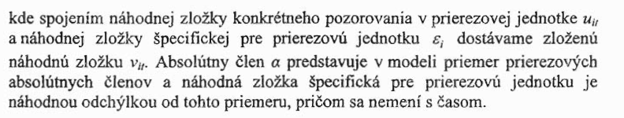
11.
12.

Slide 13
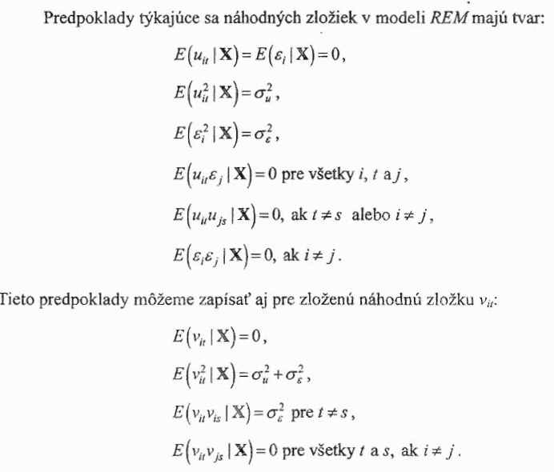

Slide 14
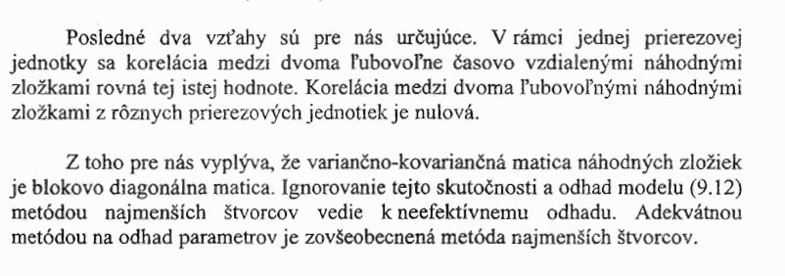

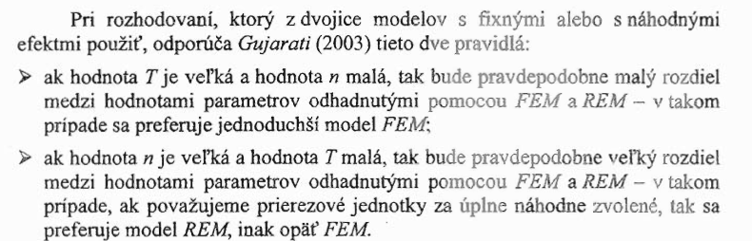
12.

Slide 15
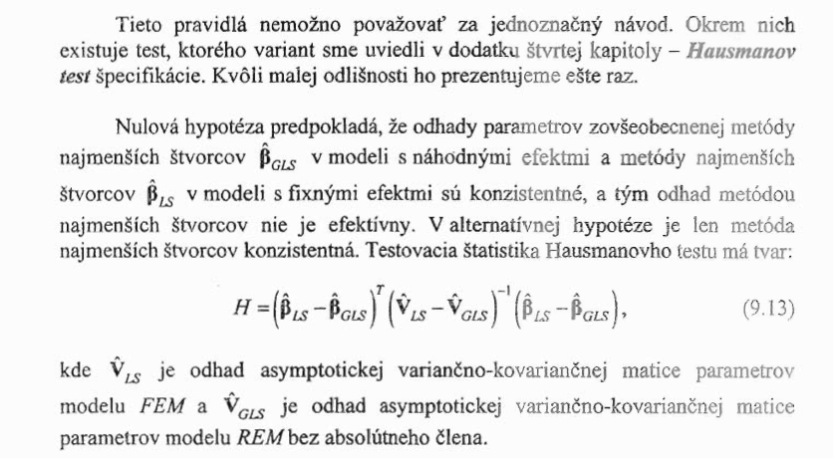
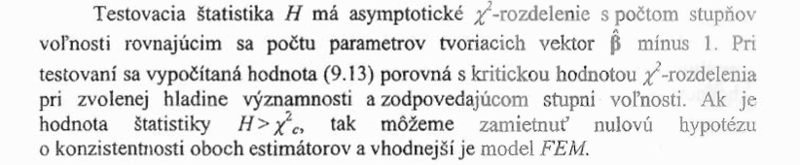
nazývaný podľa autora Hausmanov test.
13.
13.

Slide 16
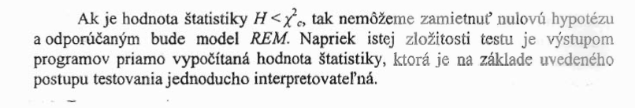

Slide 17
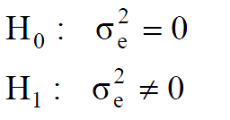
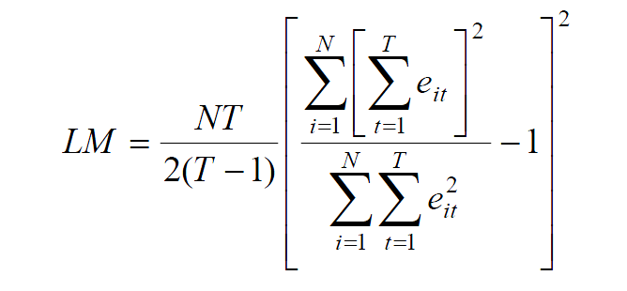
Breusch a Pagan (Greene, 2003) navrhli test, ktorý je určený k tomu , čí dátový súbor vyhovuje skôr modelom s fixnými či náhodnými efektmi. Tento test je založený na rezíduách získaných pomocou metódy najmenších štvorcov. Testovaná hypotéza o tom, že medziskupinový rozptyl komponent je nulový, je v tvare:
Testovacia štatistika založená na Lagrangeovom multiplikátore má tvar
14.
Testovacia štatistika LM má χ2 rozdelení s jedným stupňom voľnosti. V prípade nezamietnutia nulovej hypotézy sa jedná o model s fixnými efektami, v opačnom prípade ide o model s náhodnými efektami.

Slide 18
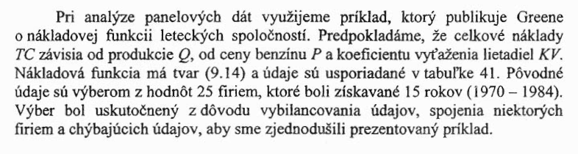

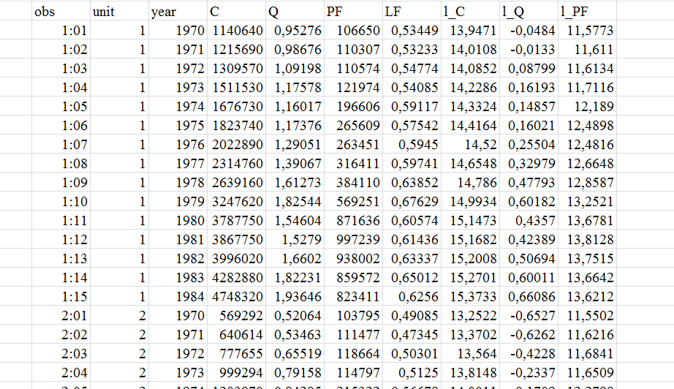
Príklad:
PF
LF
15.
15.

Slide 19
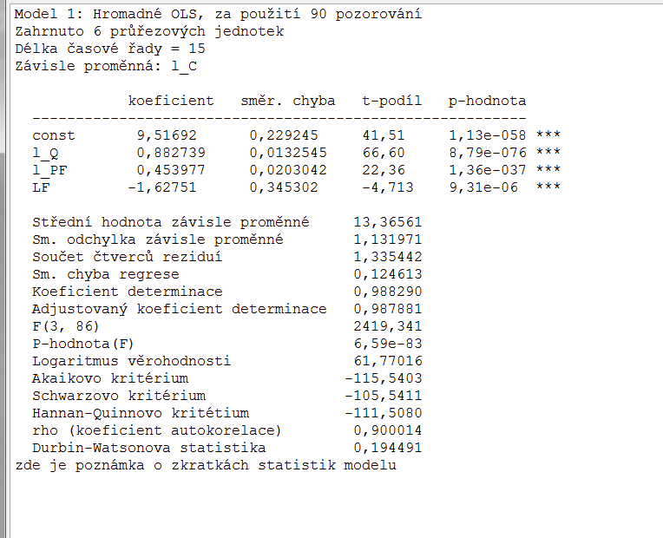

Slide 20
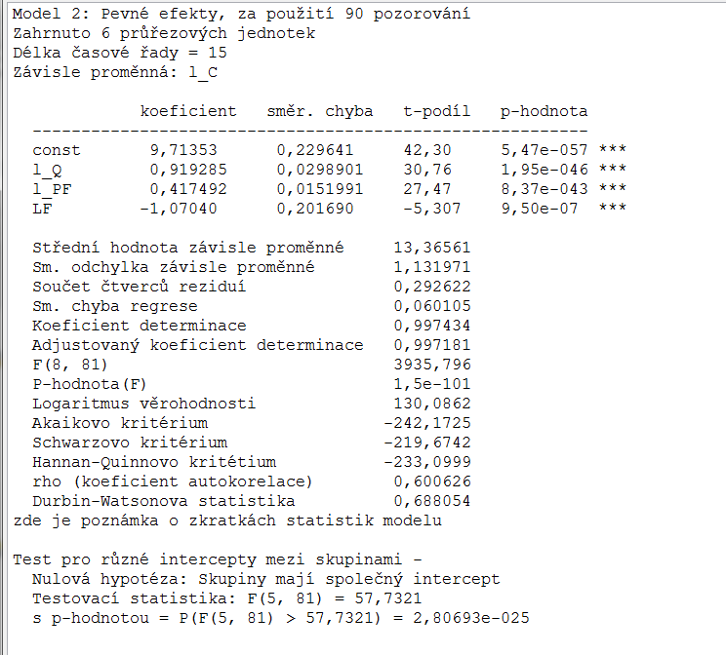

Slide 21
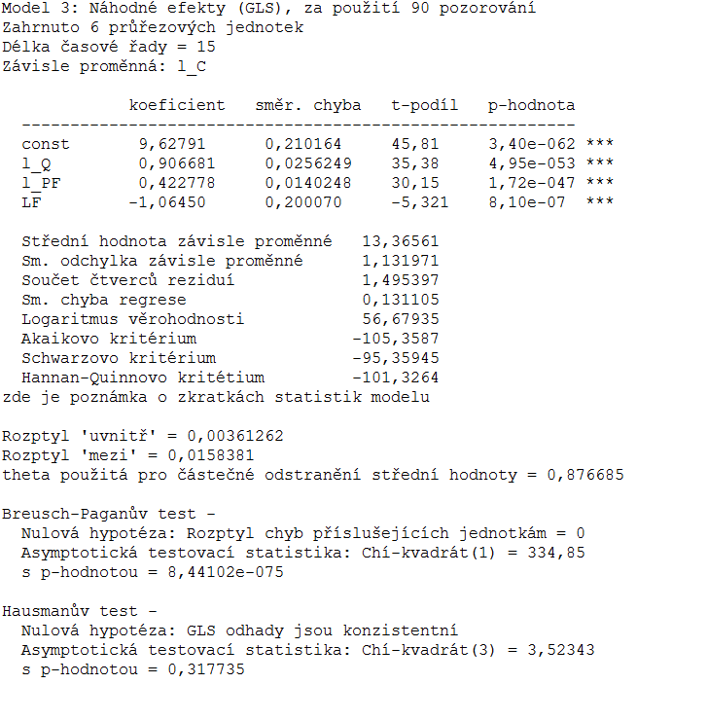

Slide 22
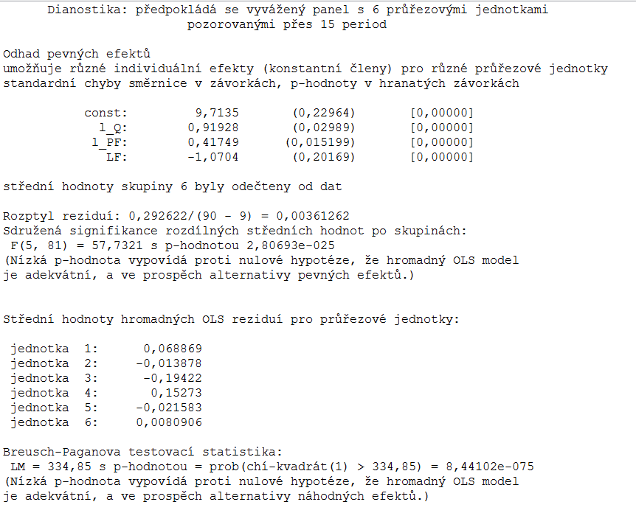

Slide 23
